Slide 1
UNIVERSIDADE ABERTA DO SUS UNIVERSIDADE FEDERAL DE PELOTAS Especialização em Saúde da Família Modalidade a Distância
Turma 7
QUALIFICAÇÃO DA ATENÇÃO AO PRÉ-NATAL E PUERPÉRIO NO POSTO DE SAUDE DE JABOTICABA,JABOTICABA /RS
Especializado: Ilia Lantigua Suárez
Orientadora : Suame Cristine Melo Freitas.
PELOTAS, 2015

Slide 2
Introdução
No Brasil são desenvolvidas ações com objetivo de ampliação, qualificação e humanização da atenção à saúde da mulher no Sistema Único de Saúde (BRASIL, 2012).
Sendo de muita importância a correta implementação e execução do programa do pré-natal e puerpério nas UBS, atingindo os protocolos, alcançando mais qualidade e eficiência nas ações desenvolvidas na área de abrangência.

Slide 3
Introdução
O Município tem um Centro Municipal de Saúde;
UBS tradicional com duas ESF tradicionais;
Temos uma população de 3.774 habitantes e duas equipes: Equipe 1, tem 2.442 pessoas cadastradas e a Equipe 2 tem 1.332;
Urbana-Rural (2.030 na área urbana e 1.744 na área rural)

Slide 4
Introdução
A estimativa acima da quantidade de gestantes existentes na área na área;
Índice de cobertura em gestantes 43% e 69% de puérperas ;
Quatro gestantes realizam o pré-natal privado;
Com exame ginecológico por trimestres apenas 50% das gestantes;
Os registros não tinham todas as informações necessárias ;
Dificuldades na avaliação integral e monitoramento;

Slide 5
Objetivo geral
Qualificar a atenção ao pré-natal e puerpério no Posto de Saúde de Jaboticaba.

Slide 6
Metodologia
Adotar o protocolo do Pré-natal e Puerpério Atenção ao Pré-natal de baixo risco do Ministério da Saúde, 2012
Capacitação das equipes. para que toda a equipe utilize a mesma como referência
Cadastrar as mulheres na ação programática.
Realizar busca ativa das faltosas.
Realizar educação em saúde nas comunidades , na radio da comunidade e na UBS e no grupo de gestante.
Incorporar os instrumentos a rotina da UBS

Slide 7
Objetivos específicos do Pré- Natal e Puerpério.
Organizados da seguinte forma
Objetivo.
Metas
Ações:
Eixo organização e gestão do serviço;
Eixo Engajamento público;
Eixo Qualificação da prática clínica;
Eixo Monitoramento e avaliação.

Slide 8
Resultados
Objetivo 1: Ampliar a cobertura de pré-natal.
Meta 1 : Alcançar 100% de cobertura do Programa de Pré-natal da unidade de saúde

Slide 9
Resultado
Objetivo 2: Melhorar a qualidade da atenção ao pré-natal realizado na Unidade. ( 9 Metas )
Metas 2.1: Garantir a 100% das gestantes o ingresso no Programa de Pré-Natal no primeiro trimestre de gestação;

Slide 10
Resultado
Objetivo 2: Melhorar a qualidade da atenção ao pré-natal realizado na Unidade.
Meta 2.3:Realizar pelo menos um exame ginecológico por trimestre em 100% das gestantes;

Slide 11
Resultado
Objetivo 2: Melhorar a qualidade da atenção ao pré-natal realizado na Unidade.
Meta 2.7:Garantir que 100% das gestantes estejam com vacina contra hepatite B em dia;

Slide 12
Resultado
Objetivo 2: Melhorar a qualidade da atenção ao pré-natal realizado na Unidade.
Meta 2.9: Garantir a primeira consulta odontológica programática para 100% das gestantes cadastradas;

Slide 13
Resultados
Meta de 100% Alcançada
Objetivo 2: Melhorar a qualidade da atenção ao pré-natal realizado na Unidade .
Meta 2.3: Realizar pelo menos um exame de mamas em 100% das gestantes.
Meta 2.4: Garantir a 100% das gestantes a solicitação de exames laboratoriais de acordo com protocolo.
Meta 2.5: Garantir a 100% das gestantes a prescrição de sulfato ferroso e ácido fólico conforme protocolo.
Meta 2.6: Garantir que 100% das gestantes estejam com vacina antitetânica em dia.
Meta 2.8: Realizar avaliação da necessidade de atendimento odontológico em 100% das gestantes durante o pré-natal.

Slide 14
Resultados
Meta de 100% Alcançada
Objetivo 3: Melhorar a adesão ao pré-natal.
Meta 3.1: Realizar busca ativa de 100% das gestantes faltosas às consultas de pré-natal.
Objetivo 4: Melhorar o registro do programa de pré-natal.
Meta 4.1: Manter registro na ficha de acompanhamento/espelho de pré-natal em 100% das gestantes.
Objetivo 5: Realizar avaliação de risco, na avaliação do risco gestacional das gestantes.
Meta 5.1:Avaliar risco gestacional em 100% das gestantes.

Slide 15
Resultados
Meta de 100% Alcançada
Objetivo 6: Promover a saúde no pré-natal.
Meta 6.1: Garantir a 100% das gestantes s orientação nutricional durante a gestação.
Meta 6.2: Promover o aleitamento materno junto a 100% das gestantes.
Meta 6.5: Orientar 100% das gestantes sobre os riscos do tabagismo e do uso de álcool e drogas na gestação.
Meta 6.6: Orientar 100% das gestantes sobre higiene bucal

Slide 16
Resultado
Objetivo 6: Promover a saúde no pré-natal
Meta 6.3: Orientar 100% das gestantes sobre os cuidados com o recém-nascido

Slide 17
Resultado
Objetivo 6: Promover a saúde no pré-natal
Meta 6.4: Orientar 100% das gestantes sobre anticoncepção após o parto.

Slide 18
Resultados
Meta de 100% Alcançada
Objetivo 1: Ampliar a cobertura ao programa de puerpério.
Meta 1.1: Garantir a 100% das puérperas cadastradas no programa de Pré-Natal e Puerpério da Unidade de Saúde consulta puerperal antes dos 42 dias após o parto.
Objetivo 2: Melhorar a qualidade da atenção às puérperas na Unidade de Saúde
Meta 2.1: Examinar as mamas em 100% das puérperas cadastradas no Programa.
Meta 2.2: Examinar o abdome em 100% das puérperas cadastradas no Programa.

Slide 19
Resultado
Meta de 100% Alcançada
Objetivo 2:Melhorar a qualidade da atenção às puérperas na Unidade de Saúde
Meta 2.3: Realizar exame ginecológico em 100% das puérperas cadastradas no Programa.
Meta 2.4: Avaliar o estado psíquico em 100% das puérperas cadastradas no Programa
Meta 2.5: Avaliar intercorrências em 100% das puérperas cadastradas no Programa.
Meta 2.6: Prescrever a 100% das puérperas um dos métodos de anticoncepção.

Slide 20
Resultados
Meta de 100% Alcançada
Objetivo 3: Melhorar a adesão das mães ao puerpério
Meta 3.1: Realizar busca ativa em 100% das puérperas que não realizaram a consulta de puerpério até 30 dias após o parto.
Objetivo 4:Melhorar o registro das informações.
Meta 4.1: Manter registro na ficha de acompanhamento do Programa 100% das puérperas.
Objetivo 5: Promover a saúde das puérperas.
Meta 5.3: Orientar 100% das puérperas cadastradas no Programa sobre planejamento familiar
.

Slide 21
Resultado
Objetivo 5: Promover a saúde das puérperas.
Meta 5.1: Orientar 100% das puérperas cadastradas no Programa sobre os cuidados do recém-nascido.

Slide 22
Resultado
Objetivo 5: Promover a saúde das puérperas.
Meta 5.2: Orientar 100% das puérperas cadastradas no Programa sobre aleitamento materno exclusivo.

Slide 23
Discussão
A intervenção exigiu que a equipe se capacitasse para seguir as recomendações do Ministério da Saúde relativas ao protocolo do Pré-natal e Puerpério.
Capacitação das equipes e a educação das usuárias, familiares e população em geral.
Melhoria dos indicadores, além da qualidade dos atendimentos.

Slide 24
Reflexão crítica sobre o processo pessoal de aprendizagem
A realização desta especialização à distância foi uma experiência desafiadora, estimulante, um processo construtivo, uma oportunidade importante para construir meus conhecimentos e o aprimoramento profissional.

Slide 25
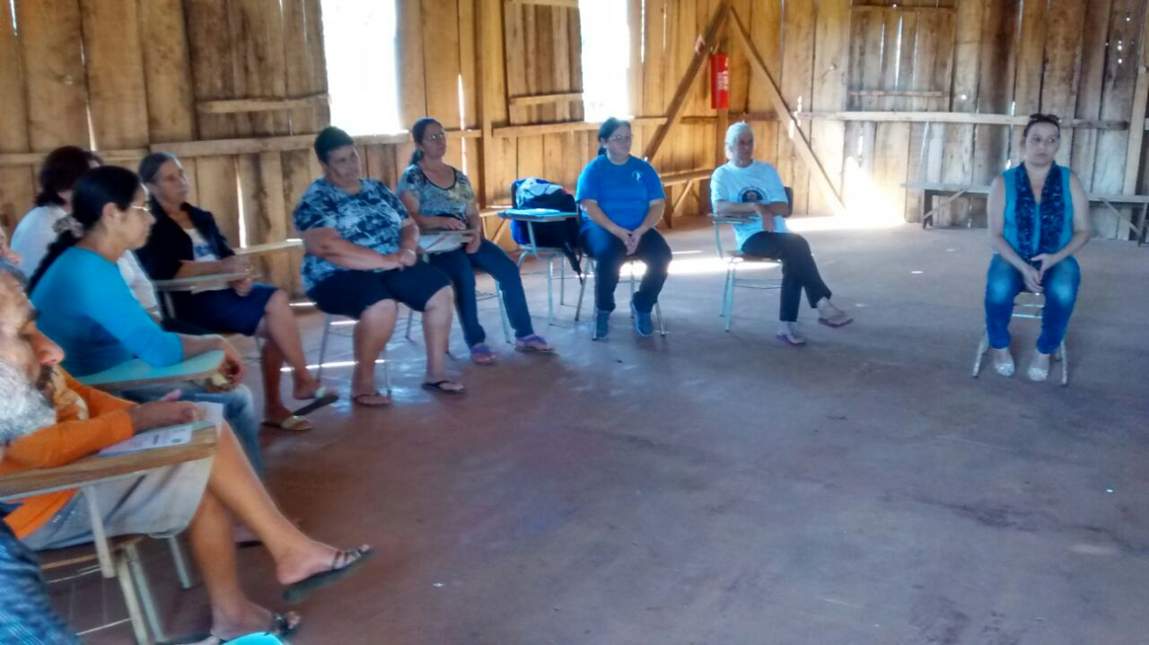
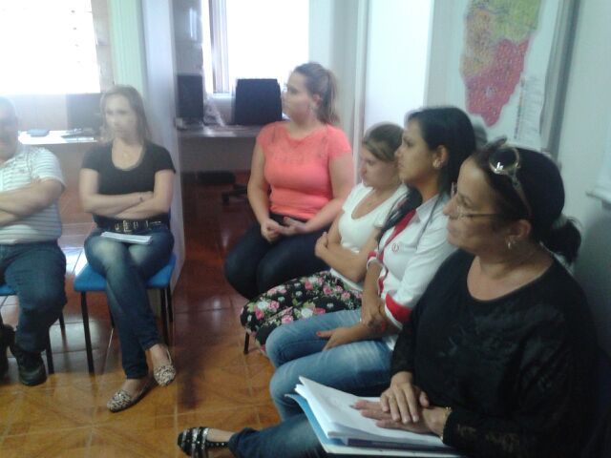
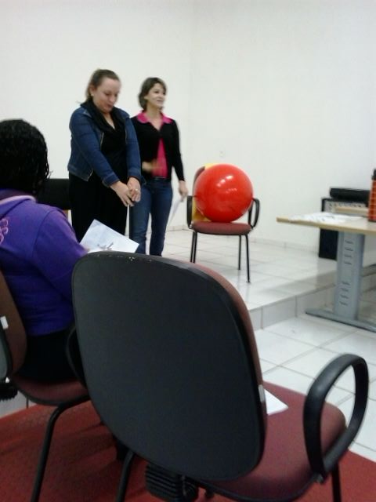
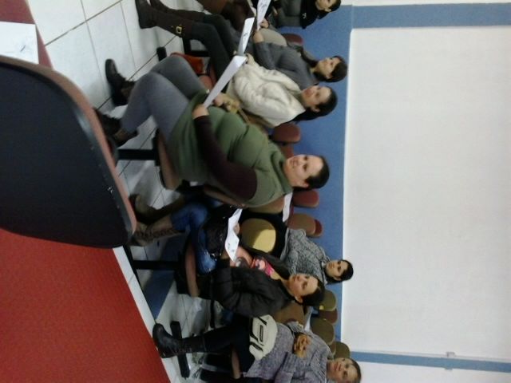

Slide 26
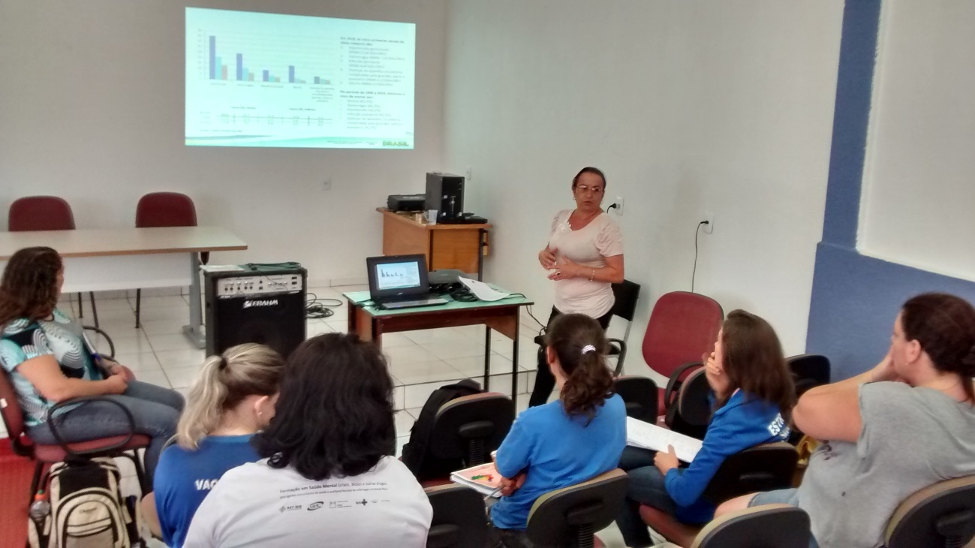
MUITO OBRIGADA!

